Slide 1
Hur påverkar arbetslöshet efter 60 år pensionen

Slide 2

Så har vi räknat
Vi räknar efter en standard som tagits fram av Pensionsmyndigheten och Min Pension.
Uträkningen är baserad på att du började arbeta vid 25 års ålder och att den anställda har haft ITP1 under hela arbetstiden och lönen ökar utifrån ett inkomstindex.
Prognosen bygger på dagens penningvärde så att resultatet kan jämföras med dagens lön.
Lönen och resultatet av den totala pensionen är före skatt.
Beräkningar av pension gäller både för den allmänna pensionen och tjänstepension och utbetalningstiden är beräknad på "Livet ut".
Tänk på att uträkningen är en uppskattning och ingen garanti för din framtida pension.

Slide 3
Att bli arbetslös vid 60 års åldern och vara arbetslös fram till pensionen vid 65 år sänker pensionen med 2 600 kr/mån resten av livet jämfört med om du hade arbetet fram till 65 år.
 | Arbeta fram till 65 år Ej arbetslös Gå i pension vid 65 år | Arbeta fram till 60 år Arbetslös i 5 år till och med 65 år Gå i pension vid 65 år | Arbeta fram till 61 år Arbetslös i 4 år till och med 65 år Gå i pension vid 65 år | Arbeta fram till 64 år Arbetslös i 1 år till och med 65 år Gå i pension vid 65 år | Arbeta fram till 63 år Arbetslös i 2 år till och med 64 år Gå i pension vid 64 år | Arbeta fram till 60 år Arbetslös i 4 år till och med 64 år Gå i pension vid 64 år
Inkomst brutto | 40 000 kr/mån | 40 000 kr/mån | 40 000 kr/mån | 40 000 kr/mån | 40 000 kr/mån | 40 000 kr/mån
Totalpension brutto (allmän pension och tjänstepension) | 24 200 kr/mån | 21 600 kr/mån | 22 700 kr/mån | 23 800 kr/mån | 21 900 kr/mån | 19 800 kr/mån

Slide 4

Arbetslöshet påverkar pensionen
Arbetar fram till 65 år
Lön brutto 40 000 kr/mån
Tjänstepension: ITP1
Går i pension vid 65 år
Totalpension brutto (allmän pension och tjänstepension): 24 200 kr/mån

Slide 5
Arbetslöshet påverkar pensionen
Arbetslös vid 60 år
Lön brutto 40 000/mån
Får A-kassa 1 år
Går i pension vid 65 år
Totalpension brutto (allmän pension och tjänstepension): 21 600 kr/mån

Slide 6
Arbetslöshet påverkar pensionen
Blir arbetslös vid 61 år
Lön brutto 40 000/mån
Får A-kassa 1 år
Går i pension vid 65 år
Totalpension brutto (allmän pension och tjänstepension): 22 700 kr/mån

Slide 7
Arbetslöshet påverkar pensionen
Blir arbetslös vid 64 år
Lön brutto 40 000/mån
Blir arbetslös vid 64 år
Får A-kassa 1 år
Går i pension vid 65 år
Totalpension brutto (allmän pension och tjänstepension): 23 800 kr/mån

Slide 8
Arbetslöshet påverkar pensionen
Blir arbetslös vid 63 år
Lön brutto 40 000/mån
Får A-kassa 1 år
Går i pension vid 64 år
Totalpension brutto (allmän pension och tjänstepension): 21 900 kr/mån

Slide 9
Arbetslöshet påverkar pensionen
Blir arbetslös vid 60 år
Lön brutto 40 000/mån
Får A-kassa 1 år
Går i pension vid 64 år
Totalpension brutto (allmän pension och tjänstepension): 19 800 kr/mån

Slide 10
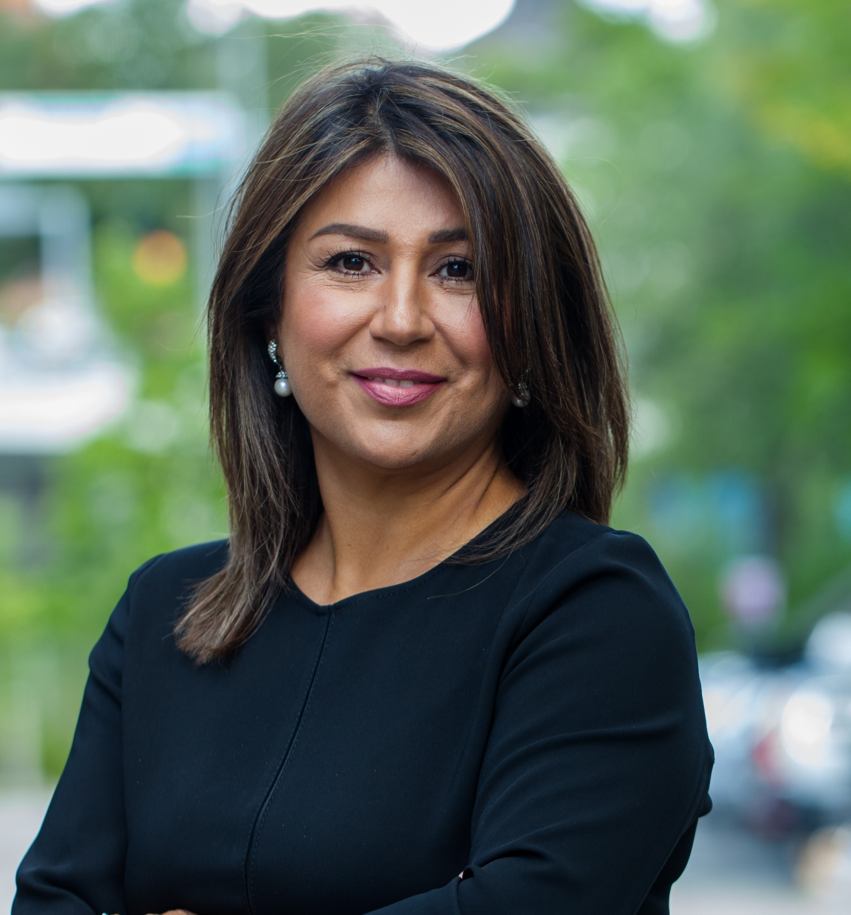
Kontaktuppgifter
Trifa Chireh
Pensionsekonom
Länsförsäkringar
Mob.tel. 0730 – 94 28 52
Mail: trifa.chireh@lansforsakringar.se
Länsförsäkringar presskontakt
Tel. 08-588 418 50
Mail: press@lansforsakringar.se

